Slide 1
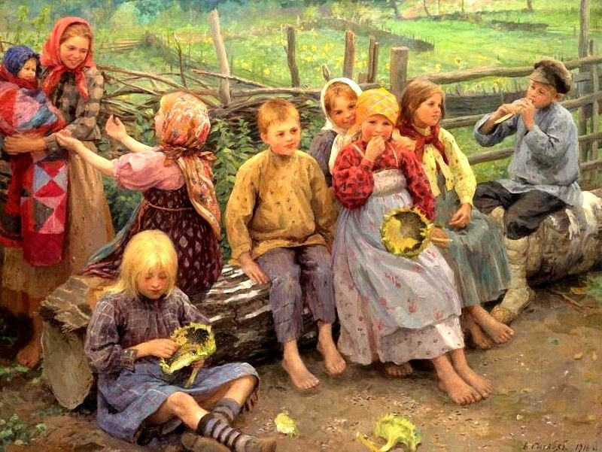
Название идеи устойчивого развития и художественного произведения
ФИО и место работы/учебы авторов
«Литературные образы в экологическом образовании для устойчивого развития»

Slide 2
«Литературные образы в экологическом образовании
для устойчивого развития»
Актуальность:
Цели и задачи выполненной работы:

Slide 3
«Литературные образы в экологическом образовании
для устойчивого развития»
Методика :
Изложение содержания работы:

Slide 4
«Литературные образы в экологическом образовании
для устойчивого развития»
Результаты:

Slide 5
«Литературные образы в экологическом образовании
для устойчивого развития»
Информация о внедрении в практическую деятельность / перспективах развития/ выводы:

Slide 6
«Литературные образы в экологическом образовании
для устойчивого развития»
Литература, вебинары:

